Slide 1
Предоставление реабилитационных и абилитационных услуг профессиональными образовательными организациями
Заведующая отделом инклюзивного образования, ГБПОУ РО «НКПТиУ»
Чеботарева Татьяна Алексеевна

Slide 2
реабилитация инвалидов: Система и процесс полного или частичного восстановления способностей инвалидов к бытовой, общественной, профессиональной и иной деятельности
абилитация инвалидов: Система и процесс формирования отсутствовавших у инвалидов способностей к бытовой, общественной, профессиональной и иной деятельности

Slide 3
Реабилитация необходима в тех ситуациях, когда человек (в том числе ребенок старшего возраста) имел, но по каким-либо причинам утратил навыки общественно-полезной деятельности. Ее цель - восстановить эти способности.
Абилитация необходима и актуальна в случае возникновения патологии в раннем детстве, когда у детей еще не развиты речевые и познавательные способности, мелкая моторика, навыки самообслуживания и жизни в социуме. Абилитация предусматривает развитие у ребенка тех функций и способностей, которые в норме появляются без специальных усилий окружающих, а у ребенка с проблемами могут возникнуть только в результате направленной работы.

Slide 4
Реабилитационные и абилитационные услуги в зависимости от их назначения подразделяют на следующие основные виды:
услуги по медицинской реабилитации;
услуги по профессиональной реабилитации (профессиональной ориентации, общему и профессиональному образованию, профессиональному обучению, содействию в трудоустройстве, в том числе на специальных рабочих местах), по производственной адаптации.
ГОСТ Р 53873-2021 Услуги по профессиональной реабилитации инвалидов

Slide 5
Услуги по профессиональной реабилитации включают в себя:
профессиональную ориентацию;
профессиональное образование и профессиональное обучение и (или) переобучение:
содействие трудовому устройству;
производственную адаптацию.

Slide 6
Профессиональная ориентация инвалида — система услуг (медицинских, психологических, педагогических, социально-экономических), нацеленных на содействие инвалиду в профессиональном самоопределении, выборе оптимального вида занятости с учетом его психофизиологического статуса, потребностей и возможностей, социально-экономической ситуации на рынке труда и требований общества.

Slide 7
Профессиональная ориентация инвалидов включает в себя:
профессиональное информирование;
профориентационную диагностику (медицинскую, педагогическую, психологическую, психофизиологическую. социально-экономическую);
профориентационное консультирование;
профориентационную психокоррекцию;
профессиональный подбор;
профессиональный отбор;
профессиональную, производственную и социальную адаптацию

Slide 8
Услуги по профессиональному информированию предоставляют в следующих формах:
индивидуальное и групповое информирование:
непосредственное информирование (лекция, семинар, беседа);
опосредованное информирование (теле- и радиопередачи, видеофильмы, издание газет, журналов. наглядных пособий);
информирование через информационно-коммуникационную сеть Интернет, социальные сети, адресные смс оповещения

Slide 9
Профориентационное консультирование инвалида заключается в оказании помощи инвалиду в профессиональном самоопределении с целью принятия осознанного решения о выборе профессионального пути с учетом его особенностей и возможностей, а также потребностей общества на основании данных профориентационной диагностики.

Slide 10
Профессиональное консультирование включает в себя:
определение имеющейся проблемы в области профессионального самоопределения;
выяснение необходимости расширения профессиональной информированности;
оказание помощи в решении имеющихся проблем в области профессионального самоопределения, разработке профессиональных планов и профессиональных маршрутов

Slide 11
Профессиональное образование инвалидов осуществляется по основным и дополнительным профессиональным образовательным программам:
образовательным программам среднего профессионального образования;
образовательным программам высшего образования;
основным программам профессионального обучения;
дополнительным профессиональным программам

Slide 12
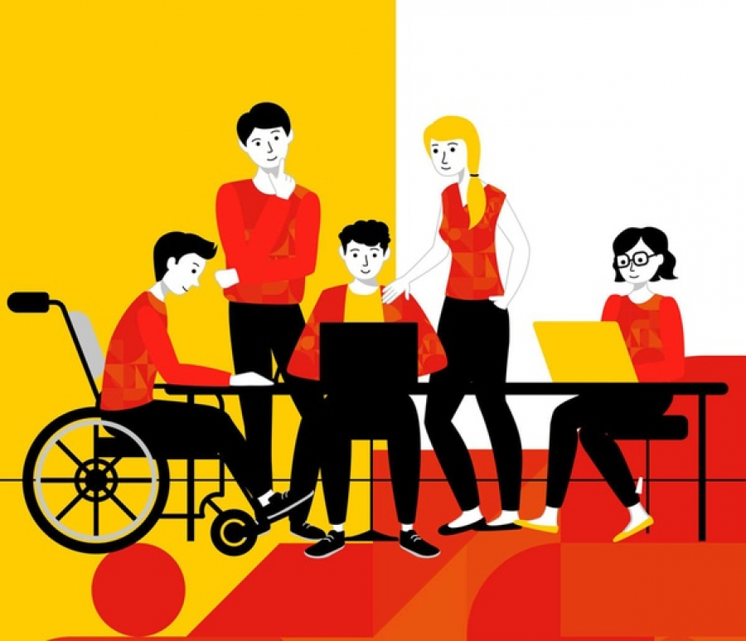
В профессиональных образовательных организациях должны быть созданы специальные условия для получения образования обучающимися с инвалидностью.

Slide 13
Создание специальных условий для получения профессионального образования/профессионального обучения лиц с инвалидностью включает :
использование специальных образовательных программ и методов обучения и воспитания;
использование специальных учебников, учебных пособий и дидактических материалов, специальных технических средств обучения коллективного и индивидуального пользования;
предоставление услуг ассистента (помощника), оказывающего обучающимся необходимую техническую помощь, проведение групповых и индивидуальных коррекционных занятий;
обеспечение доступа в здания образовательных организаций и другие условия, без которых невозможно или затруднено освоение образовательных программ обучающимися с инвалидностью.

Slide 14
Профессиональное образование инвалидов может реализовываться в различных формах: очная, заочная, очно-заочная в соответствии с индивидуальной программой реабилитации или абилитации инвалида/ребенка-инвалида. При необходимости возможно обучение по индивидуальному учебному плану.
В процессе обучения могут использоваться в качестве основных или вспомогательных дистанционные образовательные технологии, электронное обучение.

Slide 15
Организационно-педагогическое сопровождение :
контроль за посещаемостью занятий;
помощь в организации самостоятельной работы в случае заболевания;
организацию индивидуальных консультаций для длительно отсутствующих обучающихся;
содействие в прохождении промежуточных аттестаций, сдаче зачетов, экзаменов, в ликвидации академических задолженностей;
коррекцию взаимодействия обучающегося и преподавателя в учебном процессе;
консультирование преподавателей и сотрудников по психофизическим особенностям обучающихся с инвалидностью, коррекцию трудных ситуаций; периодические инструктажи и семинары для преподавателей, методистов и иную деятельность.

Slide 16
Психолого-педагогическое сопровождение:
осуществляется для обучающихся, имеющих проблемы в обучении, общении и социальной адаптации, направлено на изучение, развитие и коррекцию личности обучающегося, ее профессиональное становление с помощью психодиагностических процедур, психопрофилактики и коррекции личностных искажений.

Slide 17
Медицинско-оздоровительное сопровождение
включает диагностику физического состояния обучающихся, сохранение здоровья, развитие адаптационного потенциала, приспособляемости к учебе.

Slide 18
Социальное сопровождение
направленно на социальную поддержку обучающихся с инвалидностью при инклюзивном образовании, включая проживание в общежитии, социальные выплаты, выделение материальной помощи, стипендиального обеспечения, содействие в решении бытовых проблем.

Slide 19
Обеспечение техническими средствами
включает в себя деятельность по консультированию, по подбору и предоставлению инвалиду технических средств (тифло-, сурдо- и других), повышающих эффективность освоения им образовательных программ.

Slide 20
Содействие трудоустройству
предполагает целенаправленную деятельность образовательной организации по профессиональному информированию, профессиональному консультированию, производственной и социальной адаптации, выстраиванию индивидуальной карьеры и содействию трудоустройству в соответствии с индивидуальной программой реабилитации или абилитации инвалида;
сопровождению выпускников-инвалидов при трудоустройстве и адаптации на рабочем месте при взаимодействии со службой занятости и общественными организациями инвалидов.

Slide 21
СПАСИБО ЗА ВНИМАНИИЕ!

